Slide 1
PROGRAMACIÓN DE SERVICIOS Y PROCESOS — TEMA 4: PROGRAMACIÓN DE COMUNICACIONES EN RED
Sockets: la base de toda comunicación en red
Tema 4 — Programación de comunicaciones en red

Slide 2
Lo que ya usas sin saberlo
Todo lo que has hecho hasta ahora en este módulo —peticiones REST, JWT, RabbitMQ— viaja, por debajo, sobre una pieza que nunca has tocado directamente: el socket.
Este apartado saca el socket a la superficie: qué es, quién lo abre, y cómo viajan los datos por él.
Tema 4 · Sockets: la base de toda comunicación en red

Slide 3
Qué es un socket: IP + puerto
Dos programas que se comunican por red lo hacen a través de una conexión: un canal identificado por dos datos, por ejemplo en 192.168.1.5:8080.
192.168.1.5 | 8080
IP — qué máquina, de entre todas las de la red | Puerto — qué programa concreto, de entre todos los que corren en esa máquina
La IP es el portal del edificio; el puerto es el piso concreto dentro de ese portal. Un socket es el objeto de tu código que representa uno de los dos extremos de esa conexión.
Tema 4 · Sockets: la base de toda comunicación en red

Slide 4
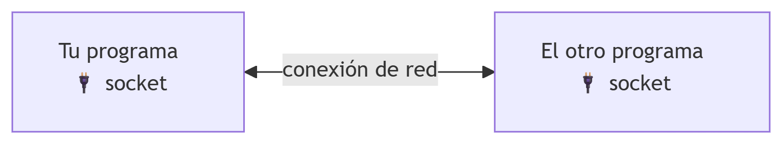
Cada programa tiene el suyo, en su propio lado
netstat -an | grep 8080 # LISTEN -> el socket que espera
netstat -an | grep 5432 # ESTABLISHED -> ya abierto con PostgreSQL
Cuando curl habla con tu aplicación en el 8080, o tu aplicación se conecta a PostgreSQL (5432), MongoDB (27017) o RabbitMQ (5672), hay un socket TCP a cada lado en todos esos casos.
Tema 4 · Sockets: la base de toda comunicación en red

Slide 5
Roles cliente y servidor
Servidor: escucha en un puerto concreto, esperando conexiones — como Tomcat en el 8080. En Java clásico, un ServerSocket.
Cliente: inicia la conexión hacia el servidor — como curl, o tu propia aplicación al conectar con PostgreSQL. En Java clásico, un Socket.
El servidor y el cliente no hacen lo mismo, ni en el mismo orden — alguien tiene que existir primero y esperar, y alguien tiene que decidir el momento de conectarse.
Tema 4 · Sockets: la base de toda comunicación en red

Slide 6
bind · listen · accept · connect
Paso | Qué hace | Como si...
bind | El servidor se asocia a un puerto — lo reclama para sí mismo | ...te mudaras a un piso y pusieras tu nombre en el buzón
listen | Pasa a aceptar que llamen a esa puerta | ...abrieras la puerta, listo para recibir visita
accept | Se queda bloqueado hasta que llega alguien; abre un canal dedicado a ese cliente | ...te quedaras junto a la puerta hasta que alguien llamara
connect | El cliente inicia la conexión hacia la IP y el puerto del servidor | ...fueras tú a la dirección de otra persona y llamaras al timbre
Tema 4 · Sockets: la base de toda comunicación en red

Slide 7
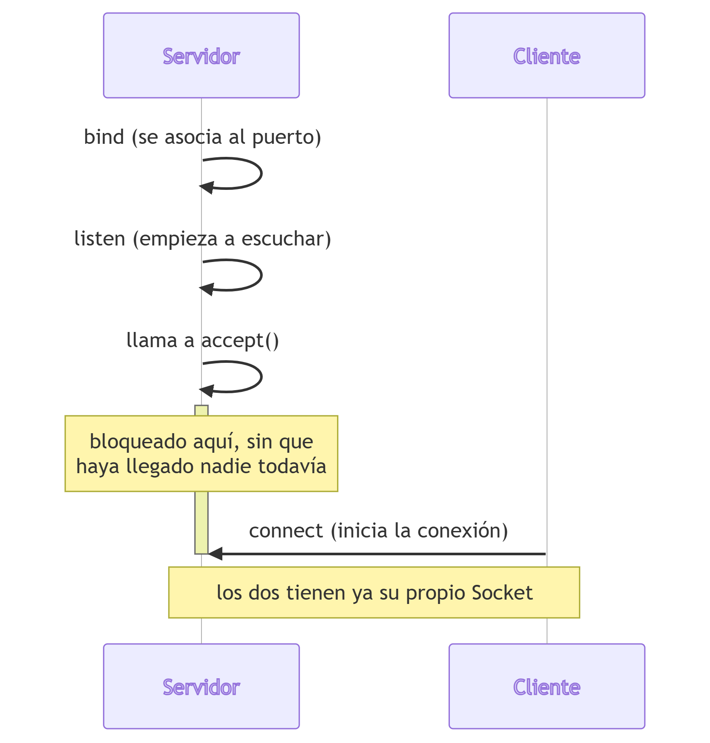
La secuencia completa, en orden
Tema 4 · Sockets: la base de toda comunicación en red

Slide 8
El ServerSocket nunca habla con nadie
Su único trabajo es bind + listen + accept. Cada vez que accept() devuelve, se crea un Socket nuevo y distinto, uno por cliente — es con ese Socket con el que de verdad se conversa, nunca con el ServerSocket.
 | Servidor | Cliente
Asociarse y escuchar | new ServerSocket(puerto) | —
Aceptar / conectar | serverSocket.accept() (bloqueante) | new Socket(host, puerto)
Leer y escribir | streams sobre el Socket de accept() | streams sobre su propio Socket
accept() es bloqueante y devuelve una sola conexión cada vez: un servidor que solo hace eso no puede atender a un segundo cliente mientras sigue con el primero — lo resuelves con hilos en la Actividad 4.1.
Tema 4 · Sockets: la base de toda comunicación en red

Slide 9
Tipos de socket: TCP vs. UDP
 | Stream / TCP | Datagrama / UDP
Conexión | Orientado a conexión — se establece antes de intercambiar datos | Sin conexión — cada paquete viaja independiente
Fiabilidad | Garantiza entrega y orden | Sin garantías
Clases Java | Socket, ServerSocket | DatagramSocket, DatagramPacket
Dónde se usa | HTTP, BD, RabbitMQ — todo lo construido en el curso | Streaming/juegos en tiempo real
Tema 4 · Sockets: la base de toda comunicación en red

Slide 10
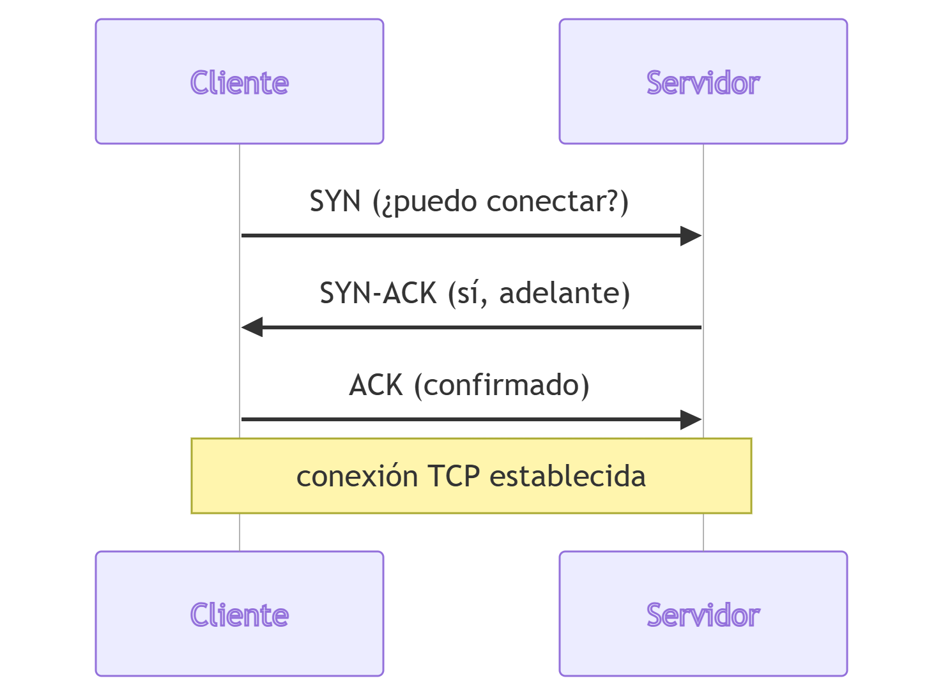
"Orientado a conexión": el three-way handshake
Tu código Java nunca escribe estos tres mensajes: los intercambia el sistema operativo. new Socket(host, puerto) espera a que el SO complete SYN -> SYN-ACK -> ACK antes de devolver el control.
Tema 4 · Sockets: la base de toda comunicación en red

Slide 11
Entrega fiable: segmentos, ACK y retransmisión
TCP divide los datos en segmentos y usa números de secuencia y confirmaciones ACK para saber qué ha llegado. Los ACK pueden confirmar varios segmentos a la vez.
Si el emisor no recibe a tiempo la confirmación, TCP retransmite — puede ser porque se perdieron los datos, o porque se perdió el propio ACK de vuelta.
Tu código nunca ve nada de este ir y venir: ni el reenvío, ni el duplicado descartado. Solo lees de un stream, y los datos llegan completos y en orden.
Tema 4 · Sockets: la base de toda comunicación en red

Slide 12
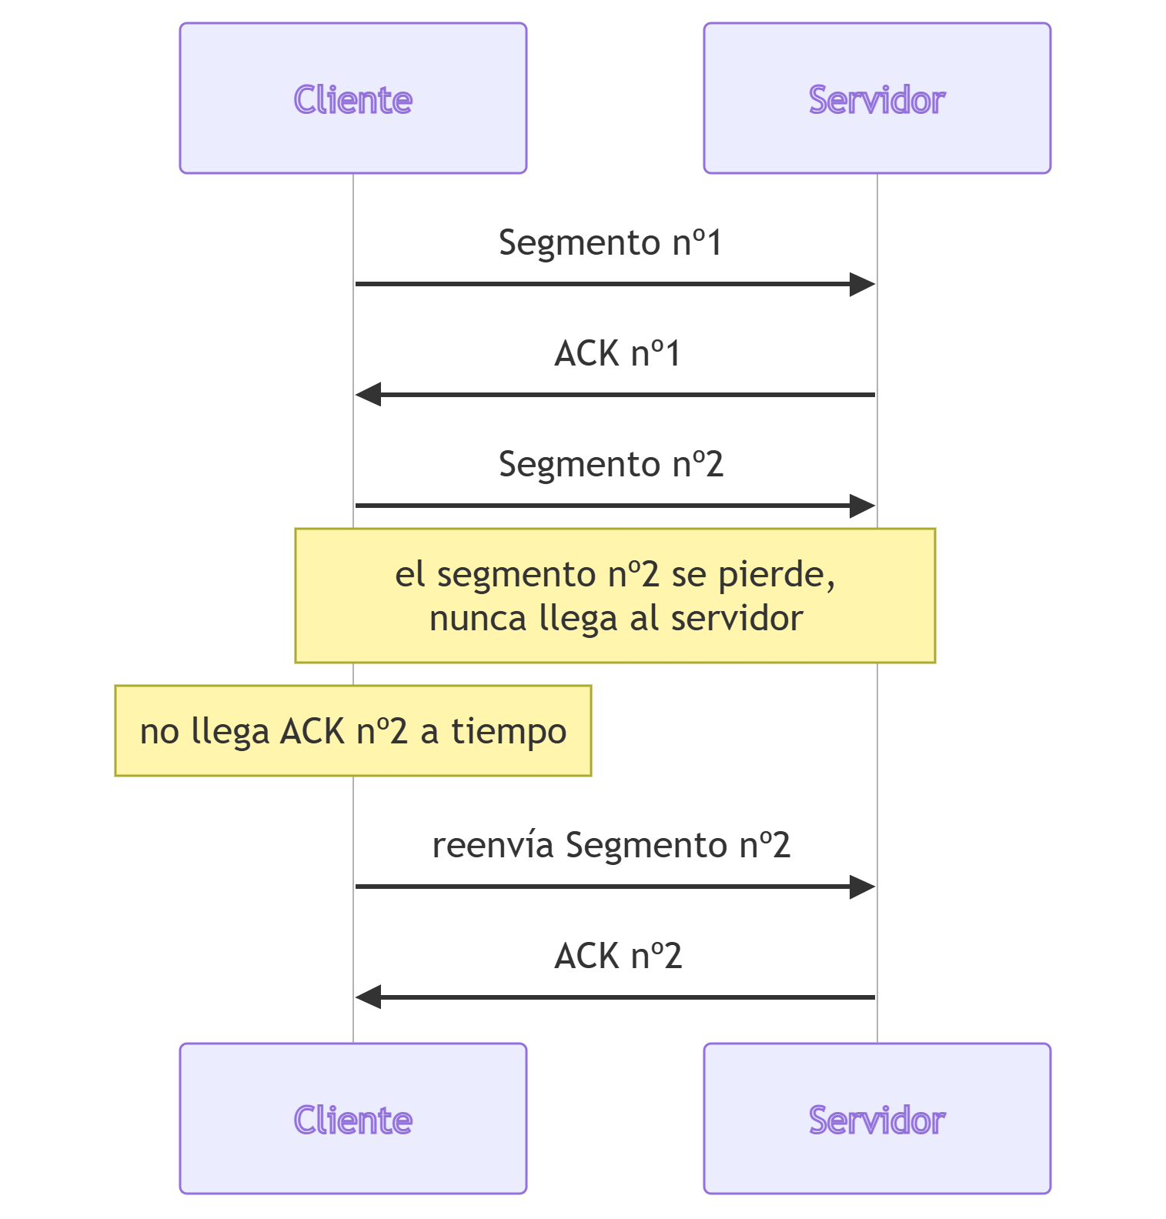
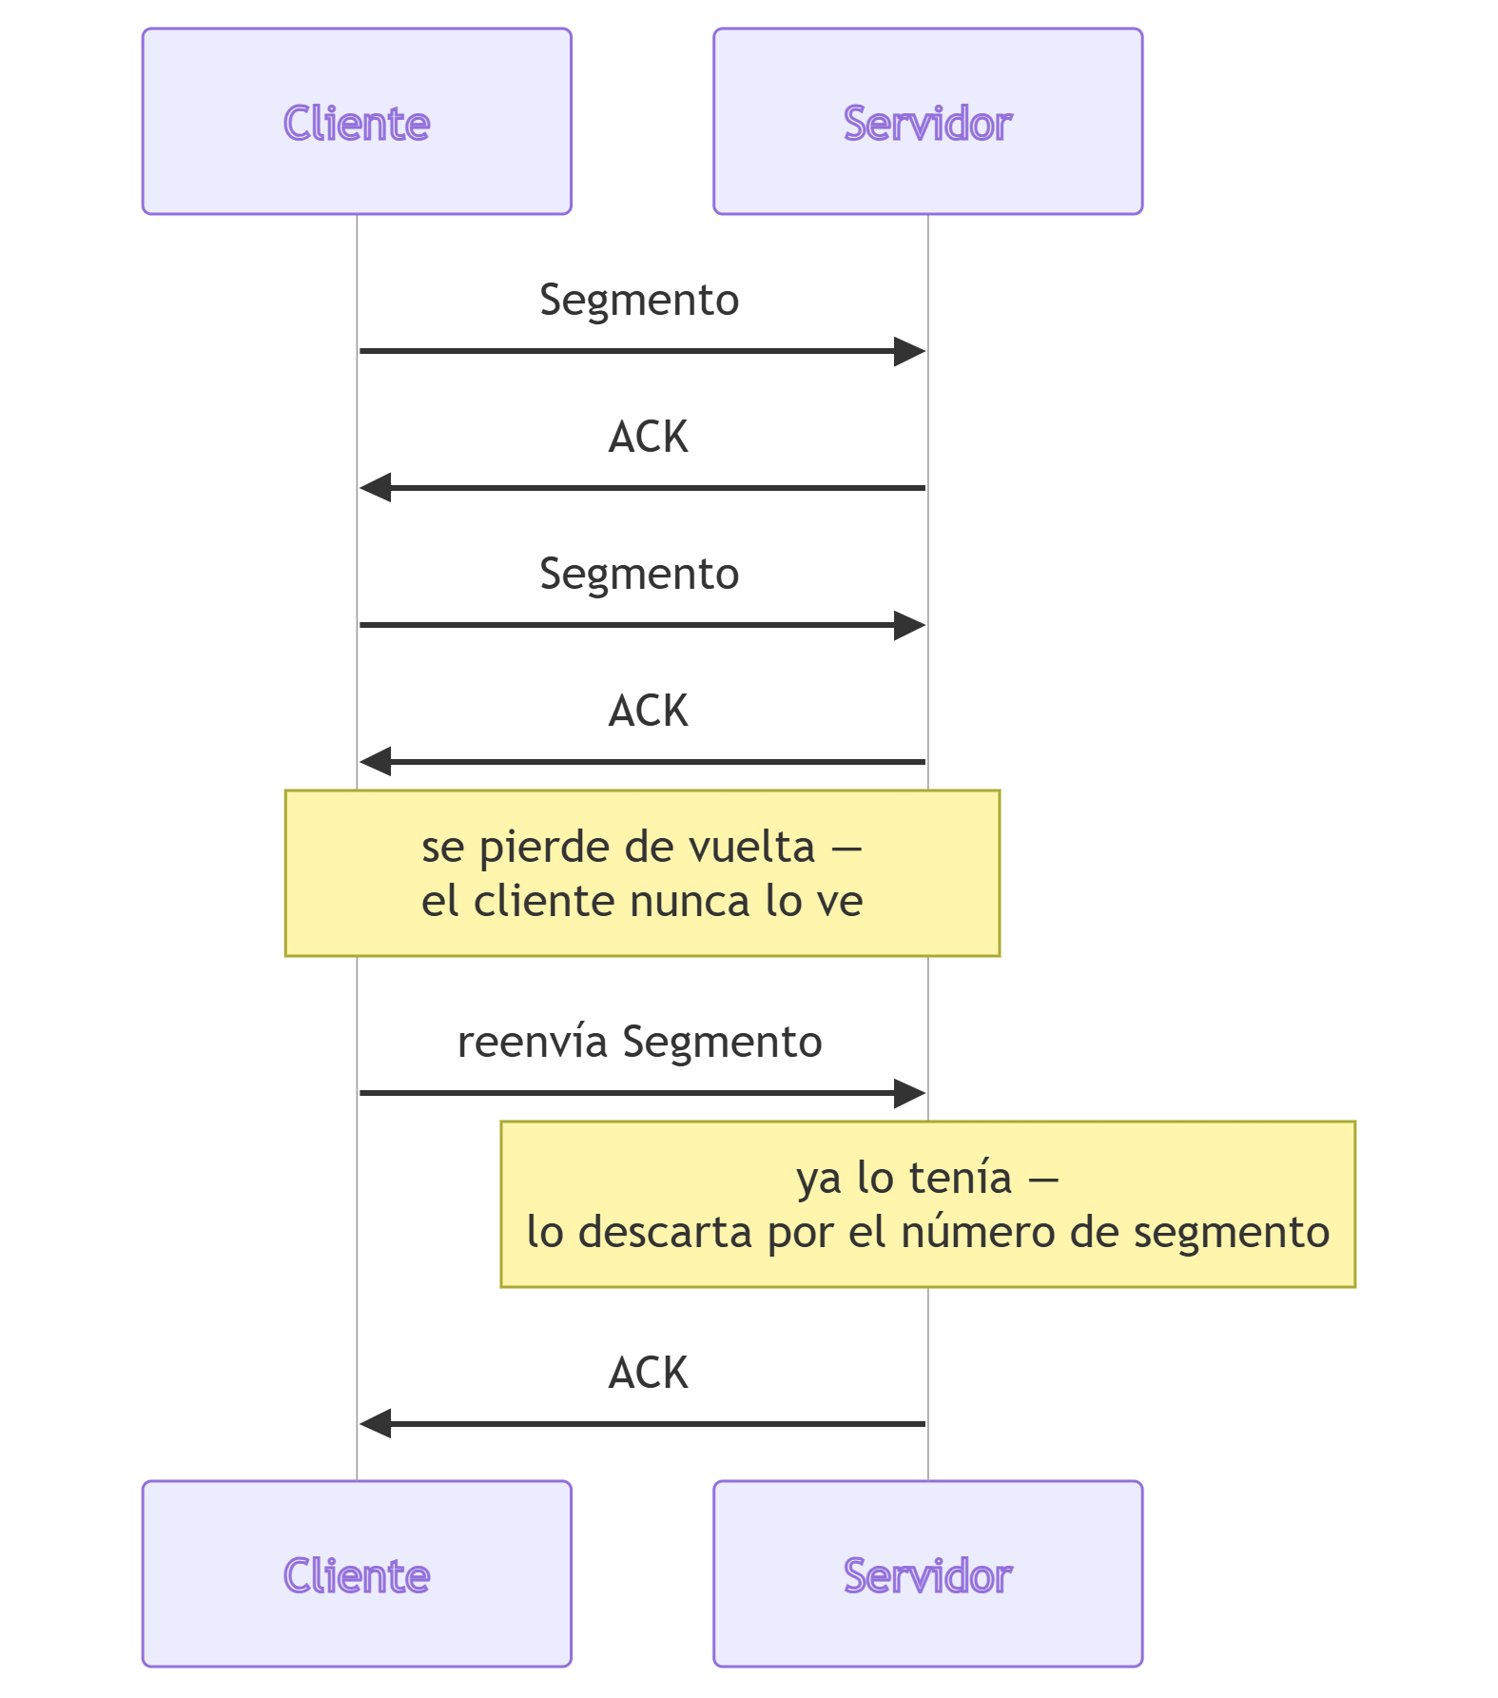
Dos escenarios de pérdida, resueltos igual
Se pierde el segmento (izquierda) o se pierde el ACK (derecha): en ambos casos TCP reenvía, y los números de secuencia evitan que el servidor entregue el dato duplicado dos veces.
Tema 4 · Sockets: la base de toda comunicación en red

Slide 13
Por qué UDP sigue existiendo
 | TCP | UDP
Antes de enviar datos | negocia la conexión primero | envía directo, sin avisar
Si un paquete se pierde | se reenvía solo, tú no te enteras | se pierde y nadie te avisa
Coste del protocolo | más control, confirmación y retransmisión | menos mecanismos de control
En una videollamada, un dato tarde ya no sirve: mejor perder un fotograma que congelarse. En una transferencia bancaria, perder un byte no es aceptable: ahí es TCP quien tiene sentido.
Tema 4 · Sockets: la base de toda comunicación en red

Slide 14
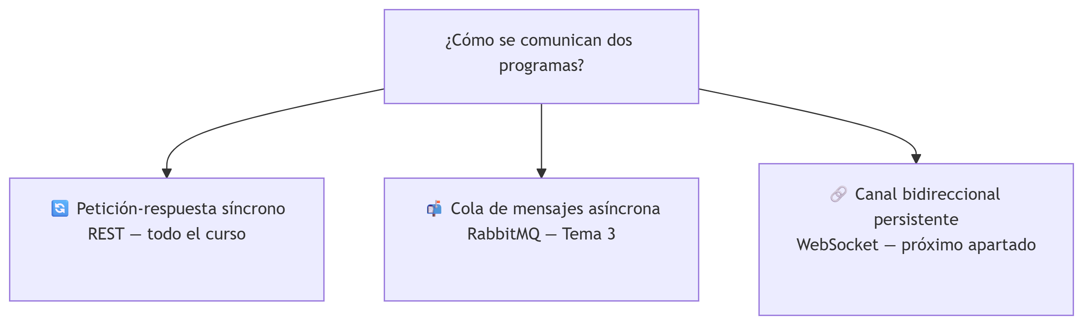
Modelos de comunicación en arquitecturas distribuidas
Petición-respuesta síncrono: REST — todo el curso.
Cola de mensajes asíncrona: RabbitMQ (Tema 3) — dentro de una misma cola, cada mensaje lo procesa uno de sus consumidores.
Canal bidireccional persistente: WebSocket, próximo apartado.
Tema 4 · Sockets: la base de toda comunicación en red

Slide 15
Cuándo no basta con petición-respuesta
Cuando el servidor necesita avisar al cliente de algo que acaba de pasar, sin que el cliente pregunte primero. Con REST puro, el cliente tendría que preguntar constantemente — ineficiente y con retraso.
El caso concreto de las próximas actividades: un panel de actividad en vivo, donde el servidor empuja cada evento del catálogo hacia los clientes conectados, en el instante en que ocurre.
Tema 4 · Sockets: la base de toda comunicación en red

Slide 16
Ideas clave
Un socket es el extremo programable de una conexión de red (IP + puerto) — está debajo de toda comunicación que ya has usado en el curso.
Servidor (ServerSocket: bind/listen/accept) escucha; cliente (Socket: connect) inicia la conexión.
TCP (orientado a conexión, fiable) es lo que usa todo lo construido en el curso; UDP (sin conexión, sin garantías) se usa donde la velocidad importa más que la fiabilidad total.
Tres modelos de comunicación: petición-respuesta síncrono (REST), cola de mensajes asíncrona (RabbitMQ) y canal bidireccional persistente (WebSocket).
Un servidor necesita avisar proactivamente al cliente cuando petición-respuesta no basta — el escenario que resuelve el panel de actividad en vivo de las próximas actividades.
Tema 4 · Sockets: la base de toda comunicación en red

